Slide 1
일본지역연구
일본 민족의 형성과
국가의 성립 (고대)
일본어일본학과 10학번 김동기
12학번 김은지
12학번 김현아
12학번 도해일
12학번 김현철

Slide 2
목차
독도문제와 한일관계
위안부문제
일본의 우경화 현상
한일 어업협정
안중근의사

Slide 3
독도문제와 한일관계

Slide 4
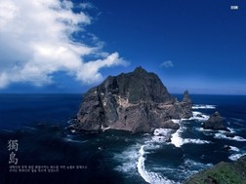
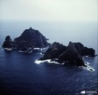
독도문제와 한일관계
독도
독도의 모습

Slide 5
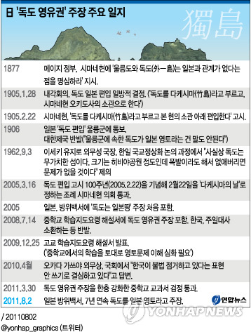
독도문제와 한일관계
일본의 주장
일본의 주장 요약

Slide 6
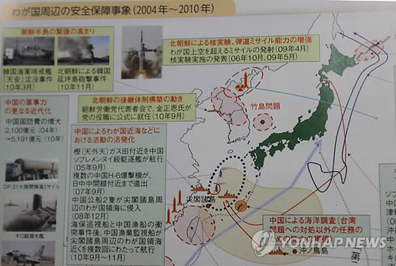
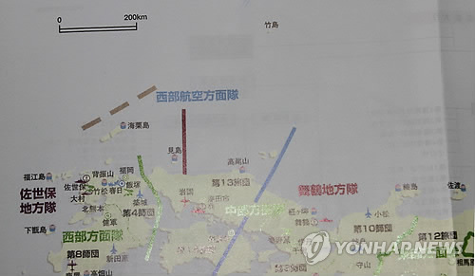
독도문제와 한일관계
일본의 주장 자료

Slide 7
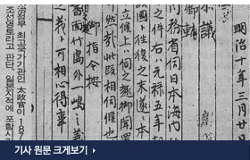
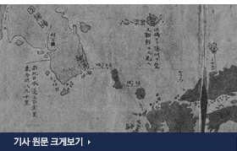
독도문제와 한일관계
한국의 일본 주장에 대한 반박 자료
일본 고지도와 고문서를 통한 반박

Slide 8
독도문제와 한일관계
독도 관련 동영상

Slide 9
위안부 문제

Slide 10
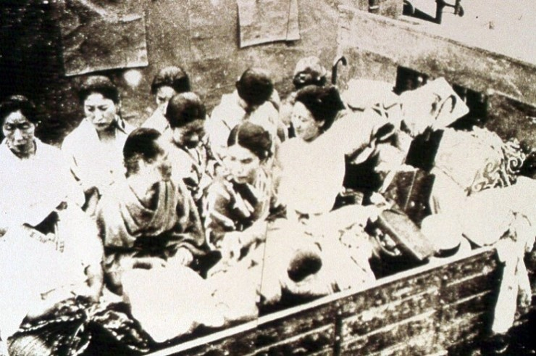
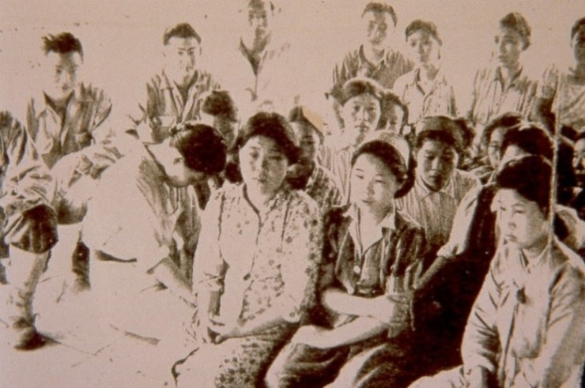
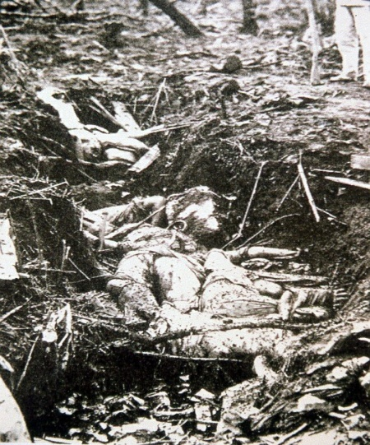
위안부 문제
강제 동원된 위안부
위안부들의 모습과 실상

Slide 11
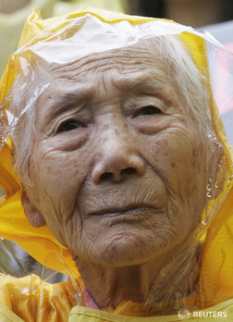
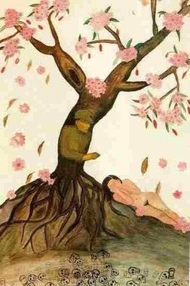
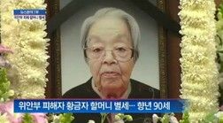
위안부 문제
어느덧 연로해지신 위안부 할머니들

Slide 12

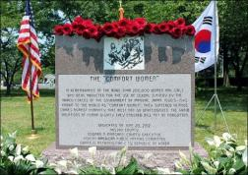
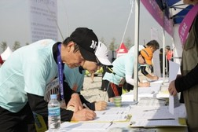
위안부 문제
한국의 노력
뉴욕의 위안부 기림비
Un 위안문 문제 해결 서명운동

Slide 13
일본의 우경화 현상

Slide 14
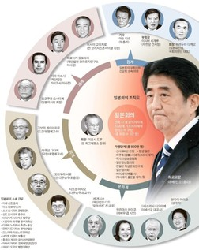
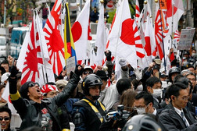
일본의 우경화 현상
우경화
아베를 비롯한 우경화신자
우경화 집회

Slide 15
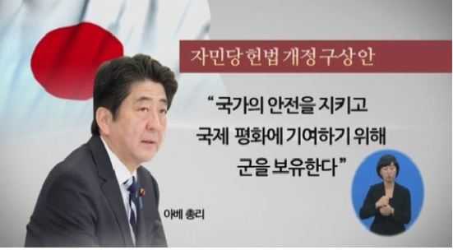
일본의 우경화 현상
대표인물 아베

Slide 16
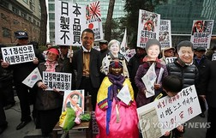
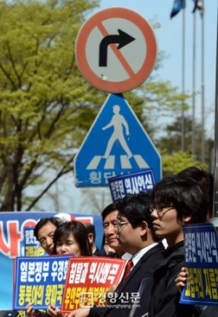
일본의 우경화 현상
한국의 반발

Slide 17
일본의 우경화 현상
우경화 동영상
http://blog.naver.com/jslade?Redirect=Log&logNo=10168007057&jumpingVid=FA6760A68993B43CA7FCFED54C4288170172(우경화동영상)

Slide 18
일본의 우경화 현상
역사 왜곡 동영상
http://blog.naver.com/rlftjdqkqh?Redirect=Log&logNo=90170730760&jumpingVid=2236042523CB224C4F86977D5A4B782B3374( 왜 역사를 왜곡 하는가 , 동영상)

Slide 19
한일 어업협정

Slide 20
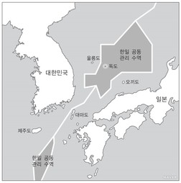
한일 어업협정
한일 어업협정
독도가 공동 수역에 포함됨.

Slide 21
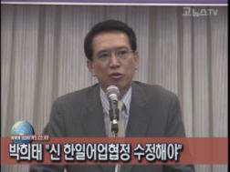
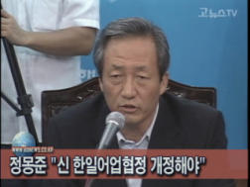
한일 어업협정
한국의 반응
박희태 의원 발언
정몽준 의원 발언

Slide 22
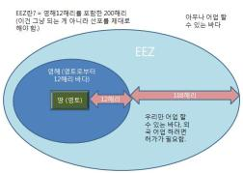
한일 어업협정
EEZ란?
EEZ의 개념과 영해의 개념

Slide 23
안중근의사

Slide 24
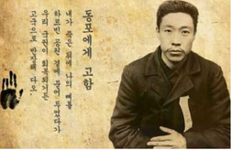
안중근의사
안중근의사의 모습

Slide 25
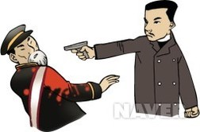
안중근의사
업적
이토히로부미 저격

Slide 26
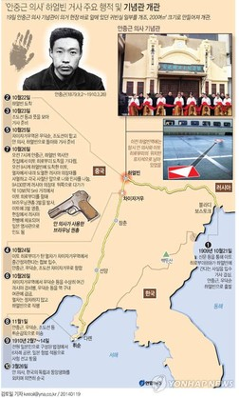
안중근의사
업적
주요행적 및 기념관 개관

Slide 27
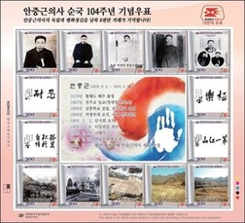
안중근의사
한국 기념우표 발행
기념우표 발행

Slide 28

안중근의사
후대의 안중근의사 추모
안중근 의사 추모

Slide 29
안중근의사
이토히로부미 저격이유 동영상
http://news.naver.com/main/read.nhn?mode=LPOD&mid=tvh&oid=055&aid=0000274856

Slide 30

Thank You :-)

